Slide 1
Easy-Web-Check Plattform
Gottfried Zimmermann, Florian Winkler und Team
Kompetenzzentrum Digitale Barrierefreiheit
Hochschule der Medien, Stuttgart
Notes:
Anmerkung: Diese Folien lassen sich mit CommonLook in PDF/UA-konformes PDF konvertieren.

Slide 2
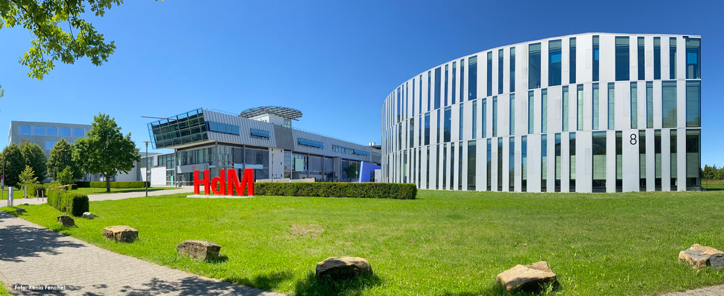
Kompetenzzentrum [1]
Aktuell 15 Mitarbeitende
Beratungs- und Prüfangebote
Für Hochschulen: Lehre, Kommunikation und Verwaltung
… und andere Organisationen (insb. öffentliche Stellen)
Mitglied im BIK BITV-Prüfverbund [2]
Weiterbildungskurse, Mini-Workshops, Abokurse, Webinare, Newsletter
[1] Website des Kompetenzzentrums: https://barrierefreiheit.hdm-stuttgart.de/
[2] BIK BITV-Test Prüfstellen, https://www.bitvtest.de/bitv_test/bitv_test_beauftragen/pruefstellen.html

Slide 3
SHUFFLE Makes It Work!
3
SHUFFLE = “Hochschul-Initiative Digitale Barrierefreiheit für Alle”
Entwicklung, Erprobung und Pilotierung von Maßnahmen zur digitalen Barrierefreiheit an Hochschulen
Konsortialpartner
Förderung durch die “Stiftung Innovation in der Hochschullehre”
Aug 2021 – Dez 2025
Hochschule der Medien Stuttgart
Universität Bielefeld
Pädagogische Hochschule Heidelberg
Pädagogische Hochschule Freiburg
3 Mill. €
SHUFFLE-Website: https://shuffle-projekt.de/

Slide 4
Prüfmethode „Easy Web Check“
Vereinfachte Prüfmethode
Fokus auf einfach zu findende Barrieren („low hanging fruits“)
Keine technischen Kenntnisse in Webdesign oder –programmierung erforderlich
Die meisten (nicht alle) Kriterien nach BITV 2.0 werden überprüft [1]
52 von 94 verpflichtende Kriterien werden berücksichtigt
Manche Kriterien werden nur unvollständig geprüft (6 von 94)
Halbautomatische Prüfung
Automatische Tools (Desktop - Anwendungen, Browser - Erweiterungen)
Zusätzliche manuelle Sichtprüfungen
Easy Web Check, https://barrierefreiheit.hdm-stuttgart.de/easy-web-check/ 2025-04-03

Slide 5
Die neue Plattform „Easy Web Check“
Prüfwerkzeug für „Laien“ und Experten gleichermaßen
Easy-Web-Check für Laien (unvollständige Prüfung)
EN 301 549 für Experten (vollständige Prüfung)
Generierter Prüfbericht
PDF/UA
Online HTML: Geeignet für Verlinkung in Erklärung zur Barrierefreiheit
https://easy-web-check.bf-lernen.de/

Slide 6
Zukunftspläne
Einsatz in der Lehre und in Workshops
Prüfungen des Kompetenzzentrum Digitale Barrierefreiheit
Ausbau von geplanten Features und Funktionen
Training von KI
Automatisierung von Prüfschritten
Testen und Evaluieren von neuen Funktionen
Erstellen und Bündeln von Werkzeugen in eigener Browser-Extension
Eigener Web-Editor innerhalb der EWC-Software
[1] EWC-Roadmap: https://easy-web-check.bf-lernen.de/roadmap

Slide 7
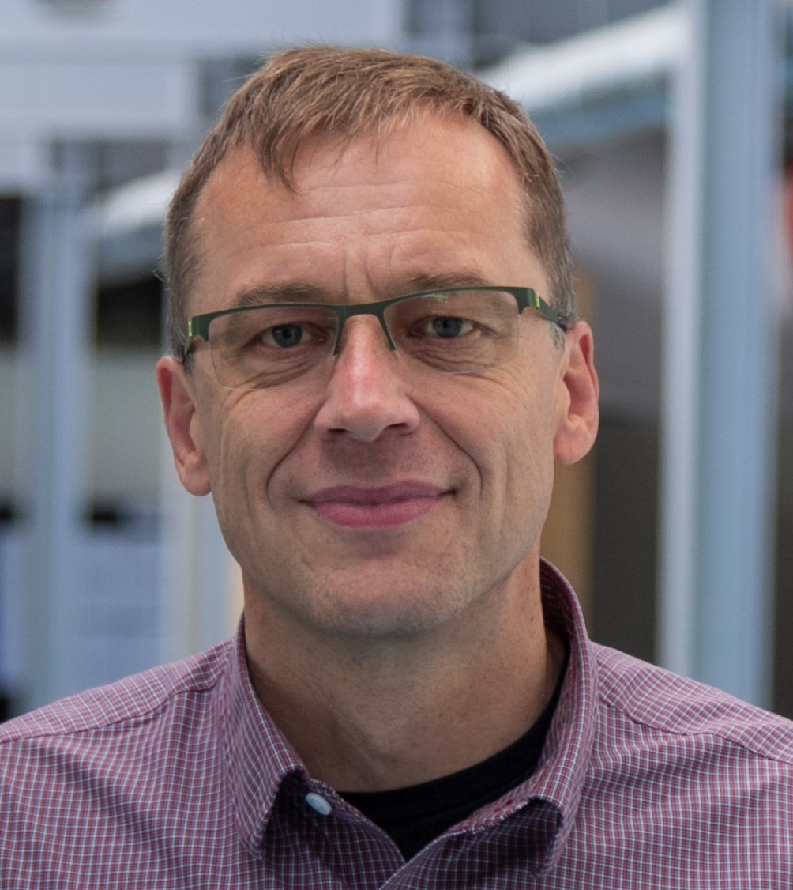
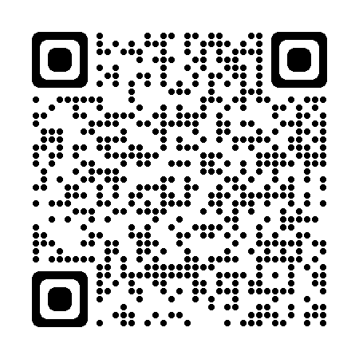
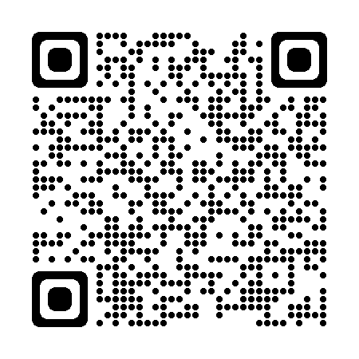
Gottfried Zimmermann Kompetenzzentrum Digitale Barrierefreiheit Hochschule der Medien Stuttgart Alle Rechte vorbehalten
7
Folgen Sie mir auf LinkedIn: linkedin.com/in/gzimmermann
Bestellen Sie unseren Newsletter: barrierefreiheit.hdm-stuttgart.de/newsletter

